Slide 1
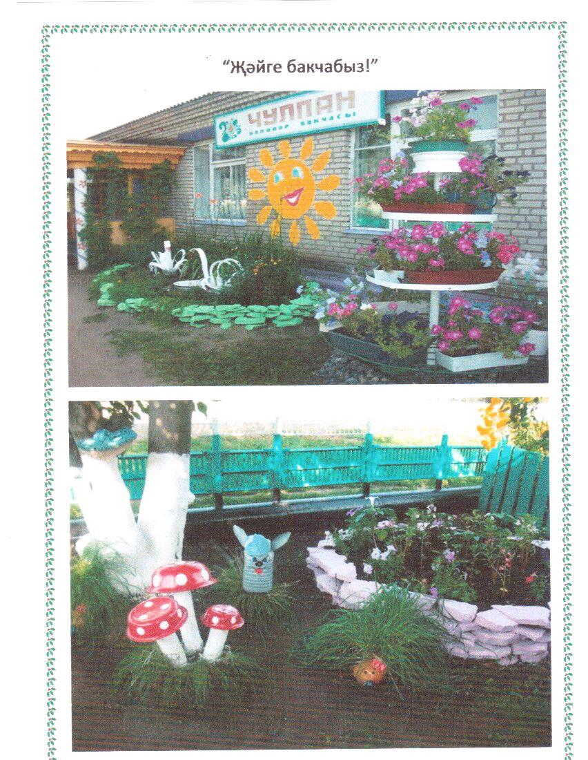
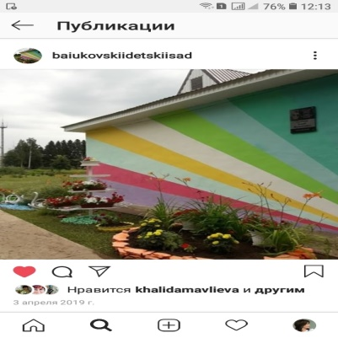
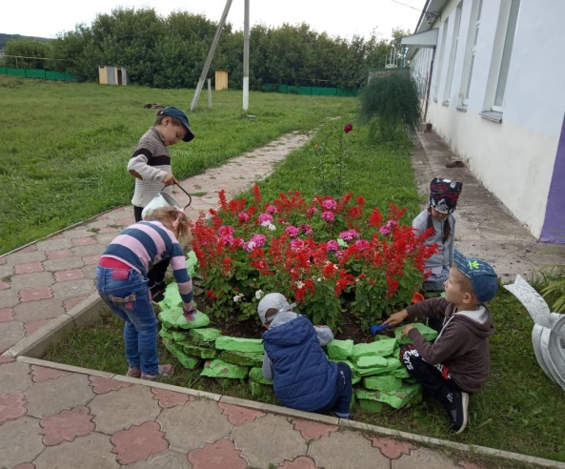
Татарстан Республикасы Мөслим районы Баек төп гомуми белем бирү мәктәбенең мәктәпкәчә яшьтәгеләр төркеме
Баек авылы «Чулпан» балалар бакчасы үткәне, бүгенгесе, киләчәге...
Төзеделәр: Шайхайдарова Н.А.
Гараева Ф.Ф.
2020 ел

Slide 2
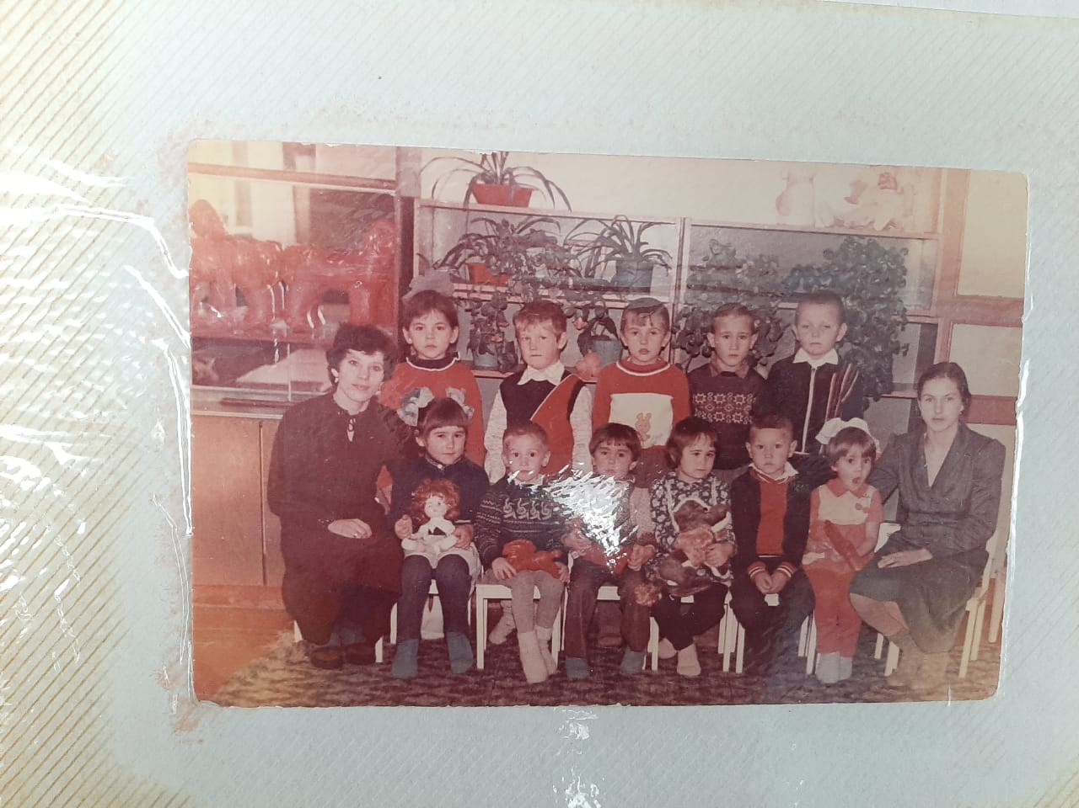
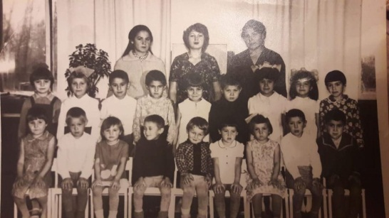
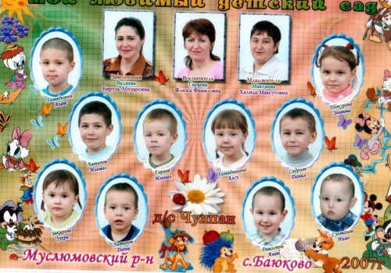
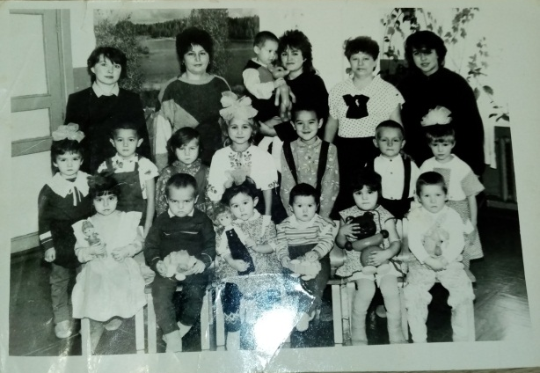
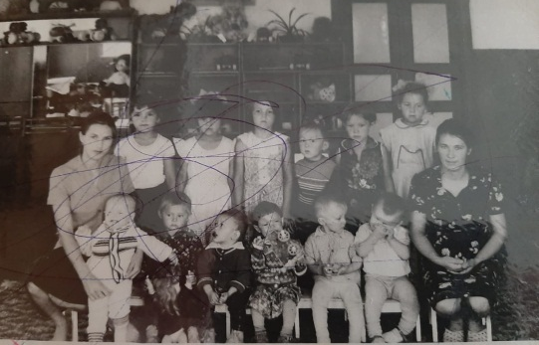
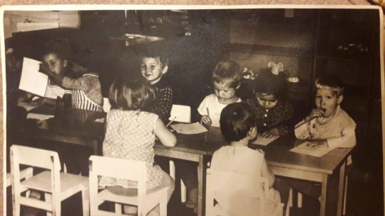
Туган якка кайтып килдем әле,
Балачакка кайттым кунакка.
Мине үзенә дәшкән балачагым
Яшеренгән икән еракка.
Эзләдем мин аны урамымнан,
Су буена төшеп чакырдым.
Гиздем урап үрен, болыннарын,
Калдырмадым җәйләү,чокырын
Урманнарга кереп качканмы ул,
Тугайдамы йөри саташып?!
Җәйдә түгел, язда, кышта микән,
Балачагым калган адашып .
Ник чакырдың үзең кайтмас булгач,
Сабый чагым, туган ягыма?
Еллар узган саен тынмас күңел
Гамьсез балачакны сагына.

Slide 3
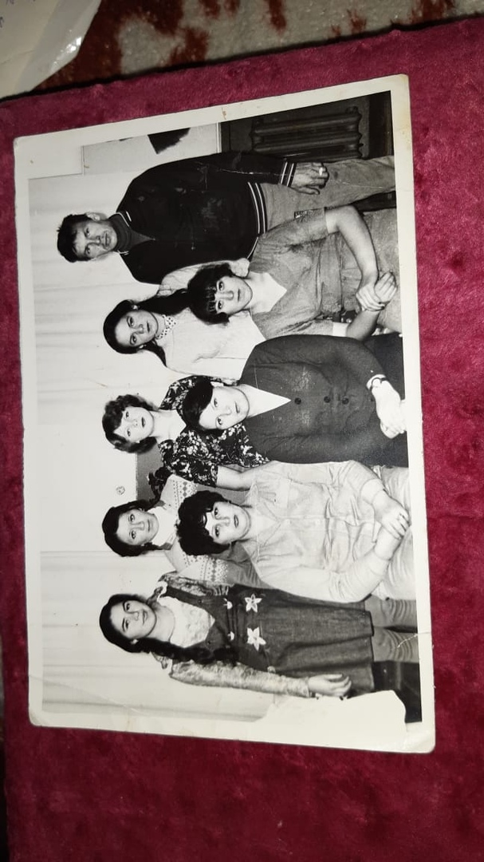
1982 елның октябрь аенда Баекта балалар бакчасы ачыла. Оештыручысы «Урал» колхозы правлениесы. «Чулпан» балалар бакчасына 45 бала йори башлый. Бакча мөдире итеп Шагалиева Сәрия билгеләнә.
Чулпан исемендәге балалар бакчасының иң беренче коллективы.

Slide 4
“Чулпан” исемендәге балалар бакчасының иң беренче коллективы:
Бакча мөдире - Шагалиева Сәрия
Тәрбияче- Шакирҗанова Сания
Пешекче- Галиева Наилә
Пешекче ярдәмчесе – Шакирова Тәхлилә
Бала караучы – Гилязетдинова Кәүсәрия
Урам себерүче, хуҗалык (эшләре) мөдире – Рамазанов Радик
Кер юучы- Ахтямова Мөнәз
Кочегар- Гарипов Гатуф

Slide 5
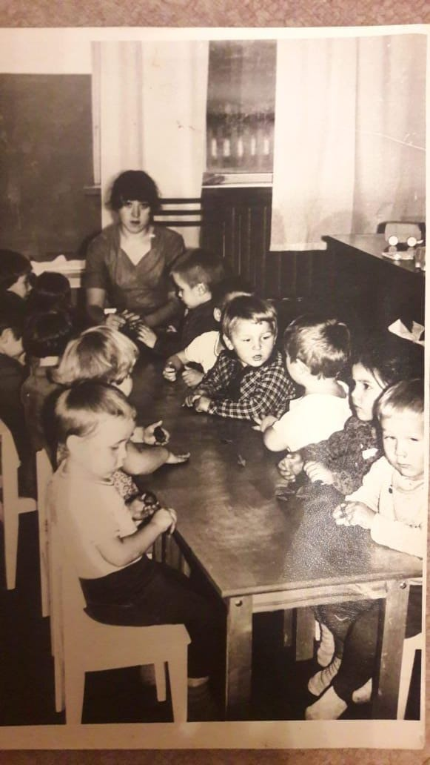

1983 ел бакчада дәрес вакыты
Рәсемдә: Шакирҗанова Сания балалар белән әңгәмә вакыты

Slide 6

1982-1984 нче еллар
Бакча мөдире- Шагалиева Сәрия
Тәрбияче- Шакирҗанова Сания
Пешекче- Галиева Наилә
Пешекче ярдәмчесе – Шакирова Тәхлилә
Бала караучы – Гилязетдинова Кәүсәрия
Шамсевалиеа Гөлсия
Урам себерүче, хуҗалык (эшләре) мөдире – Гафурова Гөлҗүдә
Кер юучы- Ахтямова Мөнәз
Кочегар- Гарипов Гатуф
Шагалиева Фәния
Ахтямов Газизҗан

Slide 7
1985-1986 нче еллар
Бакча мөдире- Ардаширова Миләүшә
Тәрбияче- Гайсинә Тәнзилә, Бәдретдинова Филиза
Пешекче- Исламова Кәүсәрия
Пешекче ярдәмчесе – Ганиева Зиля
Бала караучы – Шафикова Нурия
Хуҗалык (эшләре) мөдире – Хорматуллина Сәрия
Кер юучы- Ахтямова Мөнәз
Кочегар- Гайнуллин Васил
Мавлиев Марат
Калимуллин Мусахан

Slide 8
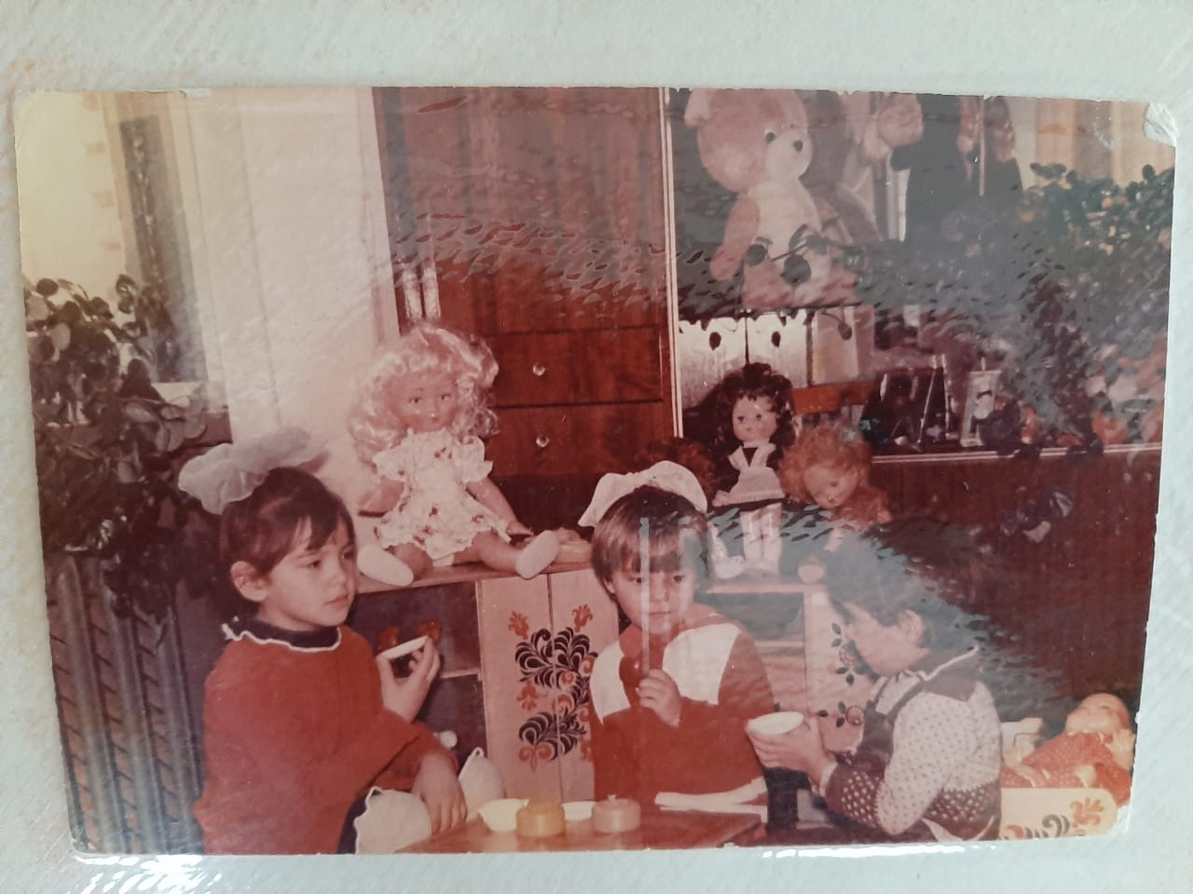
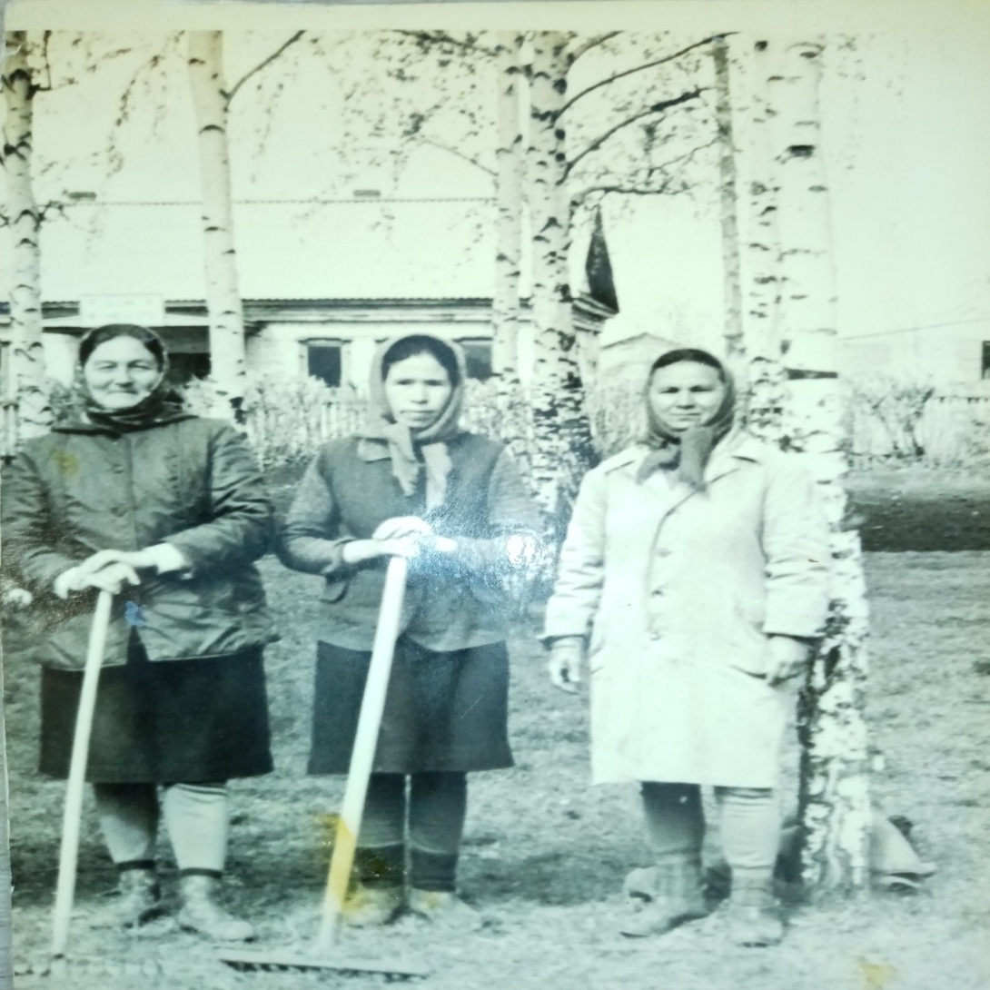
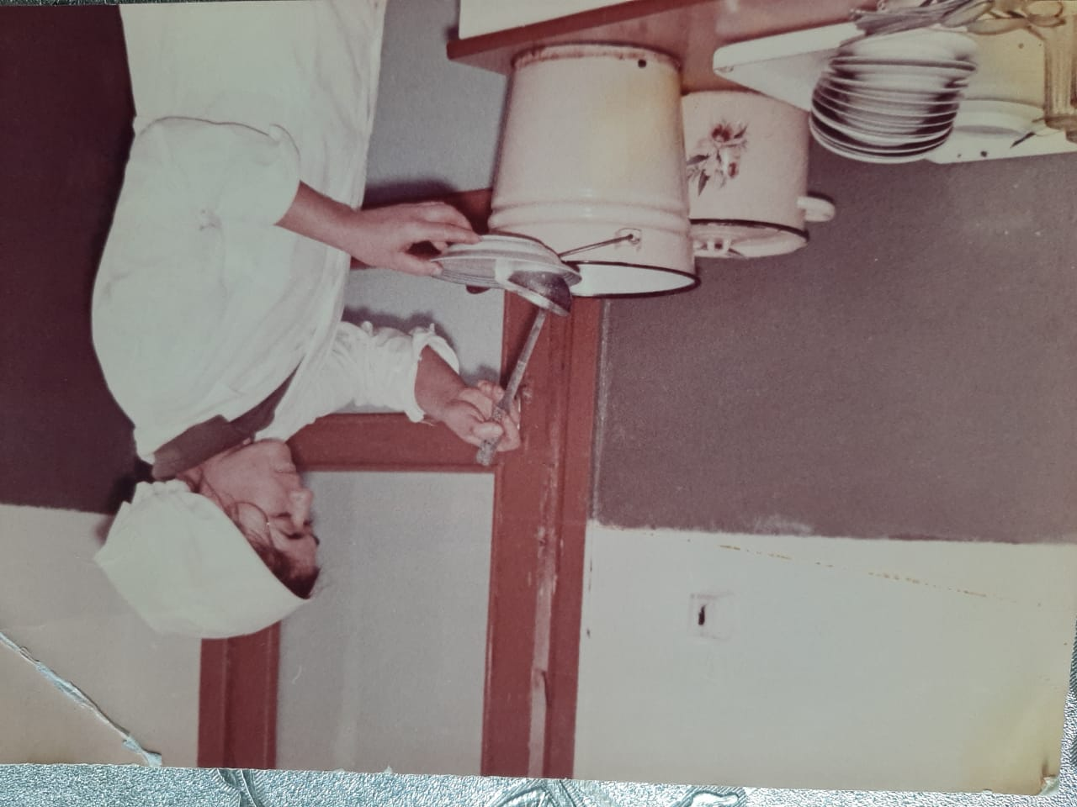
Рәсемдә: Балалар уен вакытында
Рәсемдә: Өмә вакыты
Рәсемдә: Пешекче Гафурова Гөлҗүдә

Slide 9
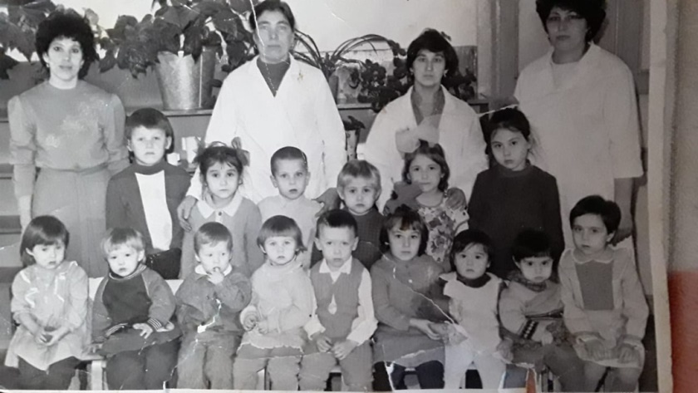
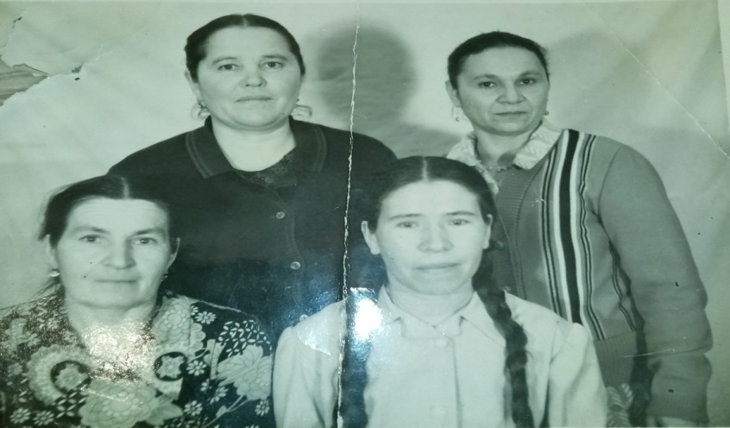
1986-1990 нчы еллар
Бакча мөдире- Гайсина Тәнзилә
Тәрбияче- Валиева Бирүзә
Латыпова Фелиза
Пешекче- Гафурова Гөлҗүдә
Шарафутдинова Рәзинә
Закирова Фәния
Пешекче ярдәмчесе – Ганиева Зиля
Саетова Җәүһәр
Бала караучы – Ахтямова Мөнәз
Шарафутдинова Халисә
Шамсевалиева Г.
Мавлиева Мөгәллимә
Хуҗалык (эшләре) мөдире – Хорматуллина Сәрия
Кер юучы- Ахтямова Мөнәз
Ардаширова Тәхия
Кочегар- Миргазыянов Наил
Латыйпов Гилемзян
Хөрмәтуллин Ришат

Slide 10
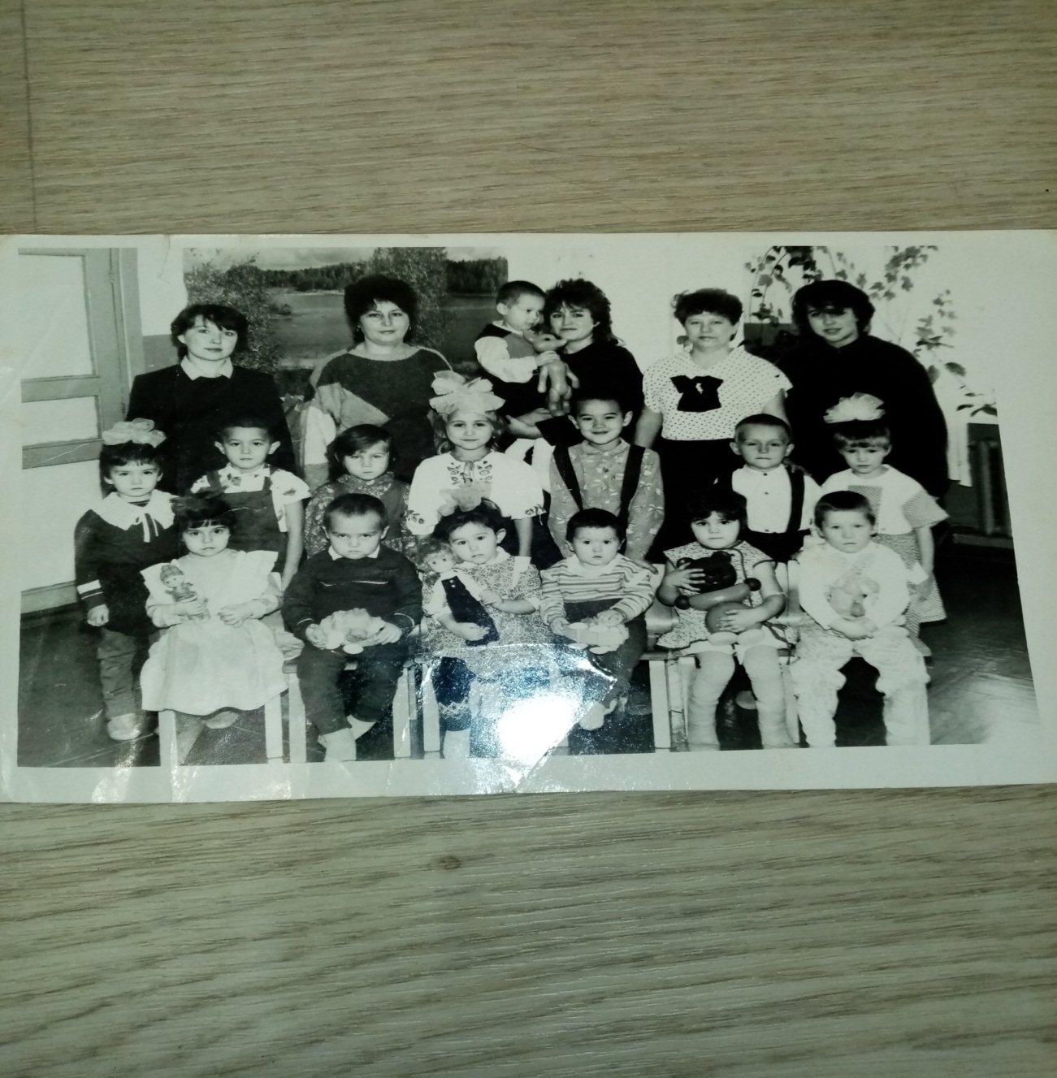
1991-1994 нчы еллар
Бакча мөдире- Сахипгараева Рәмзия
Тәрбияче- Валиева Бирүзә
Латыпова Фелиза
Карамова Флүсә
Пешекче- Закирова Фәния
Кутлияхметова Зилия
Бала караучы –Галавиева Тәнзилә
Габдуллина Гөлфия
Хуҗалык (эшләре) мөдире – Хорматуллина Сәрия
Кер юучы- Самигуллина Эльмира
Урам себерүче- Муллаянов Дәүләт
Кочегар- Мортазин Тимерҗан
Гарипов Гатуф

Slide 11
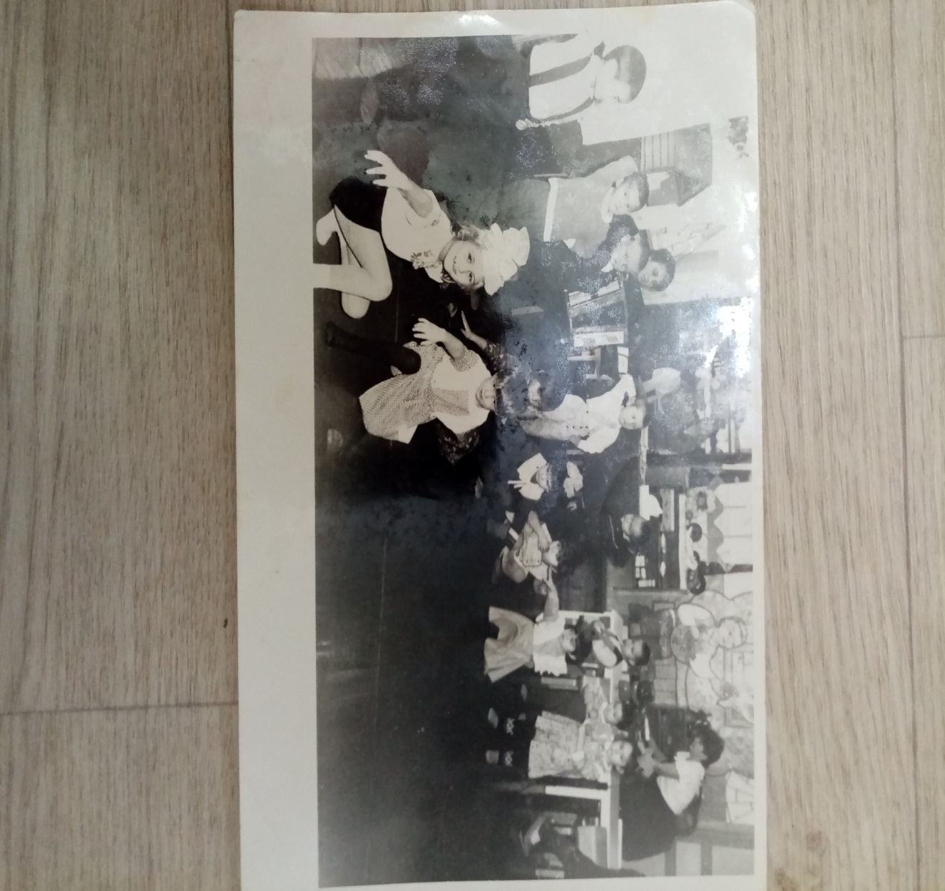
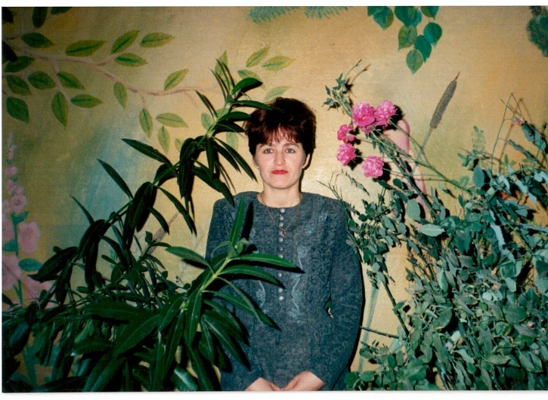
Рәсемдә: Музыка дәресе
Рәсемдә: Тәрбияче Карамова Ф.Ф. (Гараева Ф.Ф.)

Slide 12
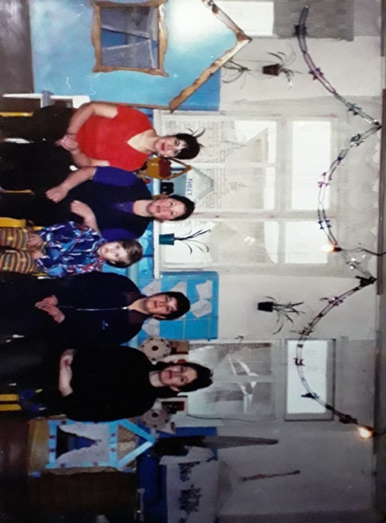
1995-2009 нчы еллар
Бакча мөдире -Валиева Бирүзә
Тәрбияче- Гараева Флүсә
Пешекче- Закирова Фәния
Загиева Миләүшә
Агъзамова Илия
Бала караучы –Сайфуллина Чулпан
Мавлиева Халидә
Хамадишина Раушания
Кочегар-Шамсевалиев Әмир
Гарипов Рафис
Сайфуллин Ягъфәр
Давлетов Радик
Исламов Гыйлемҗан

Slide 13
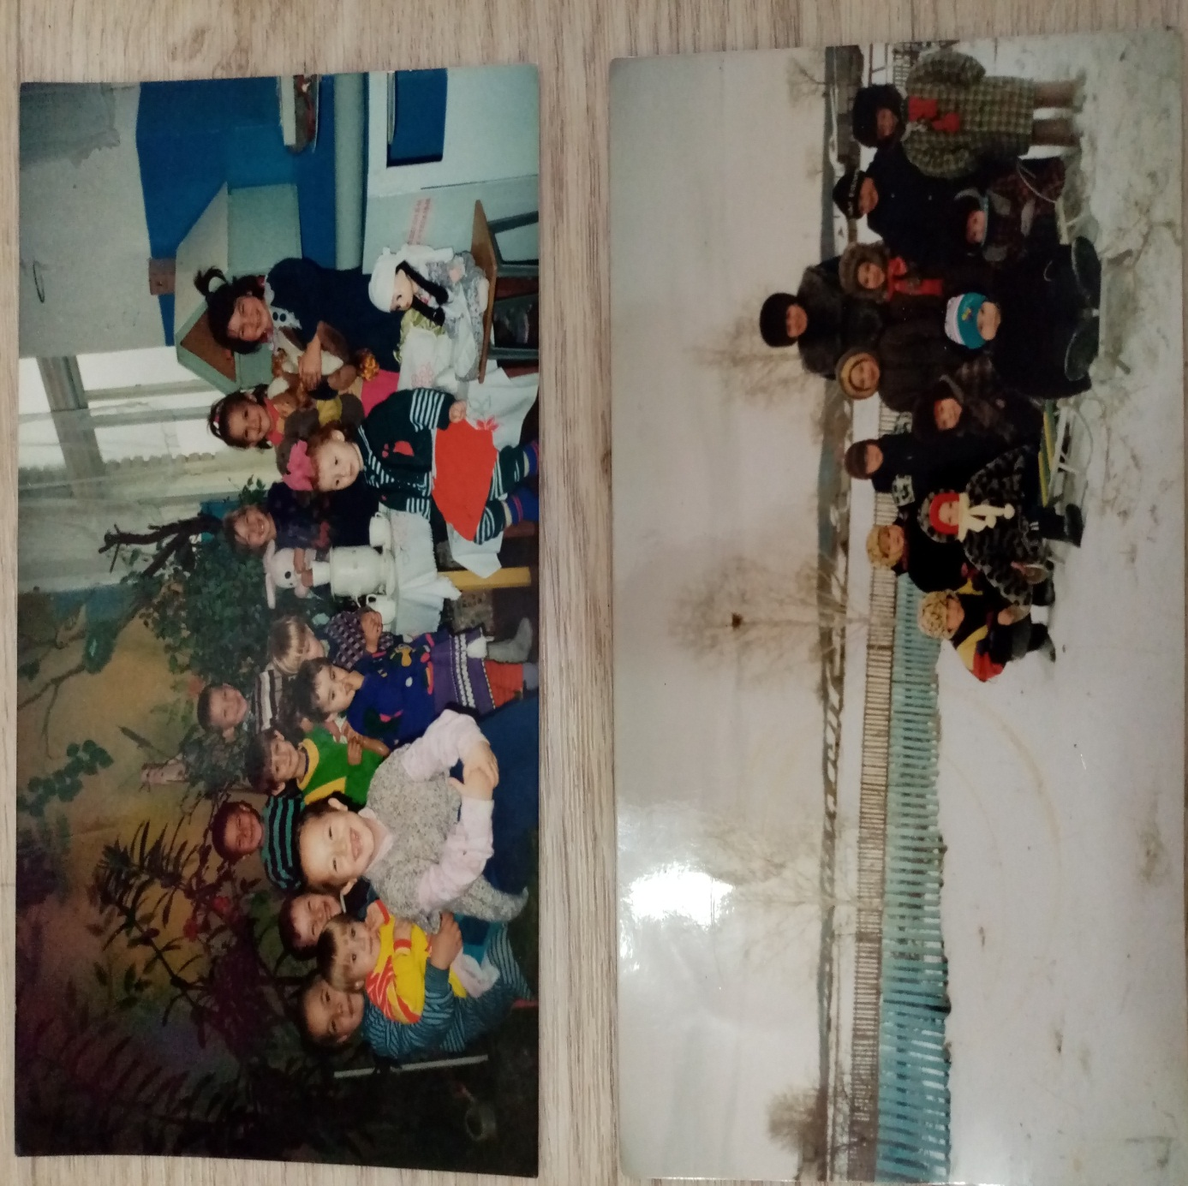

Рәсемдә: Балалар уен вакытында
Рәсемдә: Гараева Флүсә балалар белән прогулкада

Slide 14
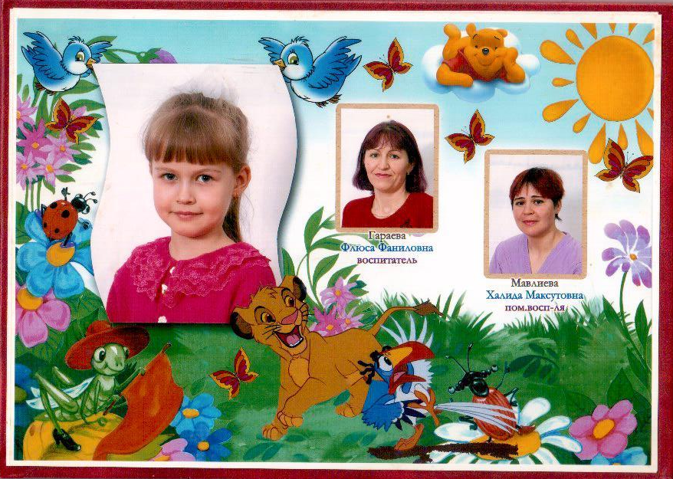
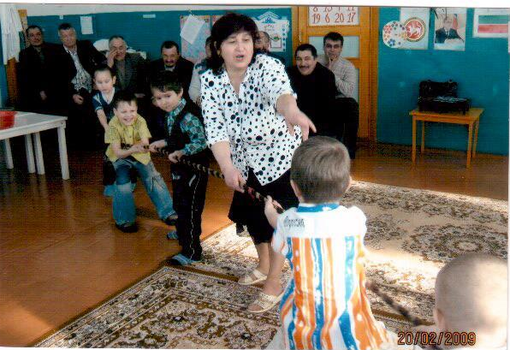
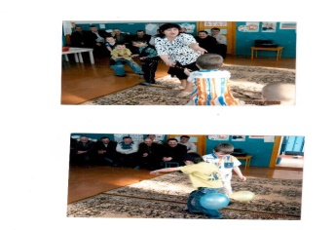
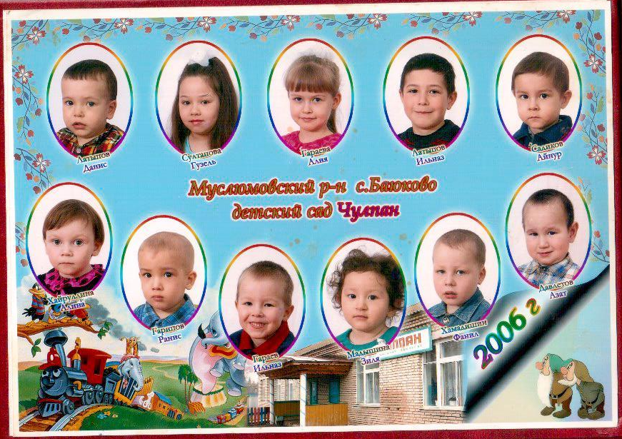
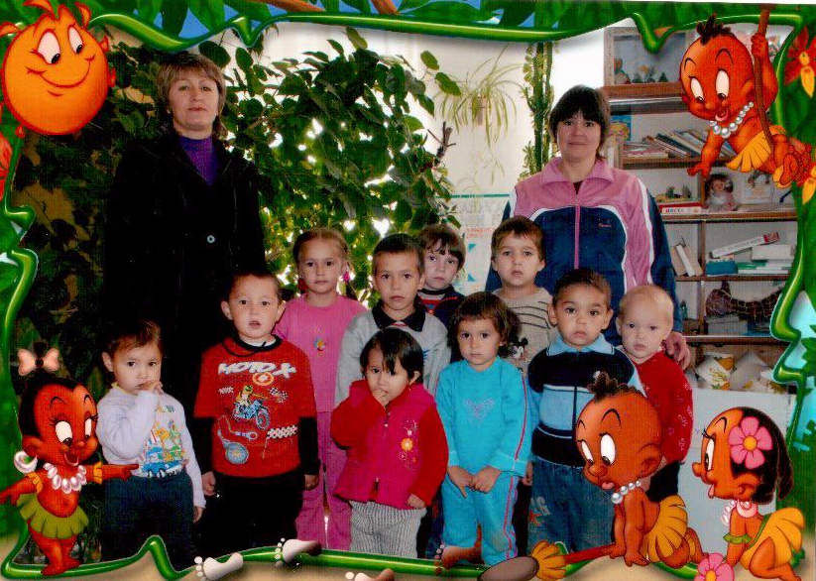
Рәсемнәрдә: Бакчага 2006 елда йөргән балалар
Рәсемнәрдә: “Әтиләр бәйрәме”ннән күренеш

Slide 15
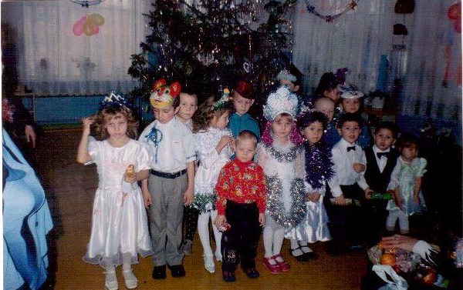
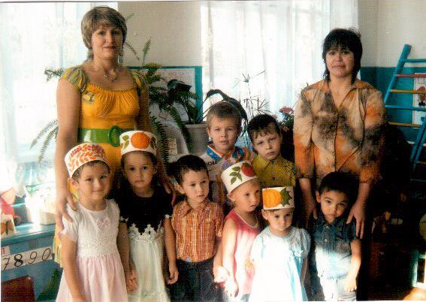
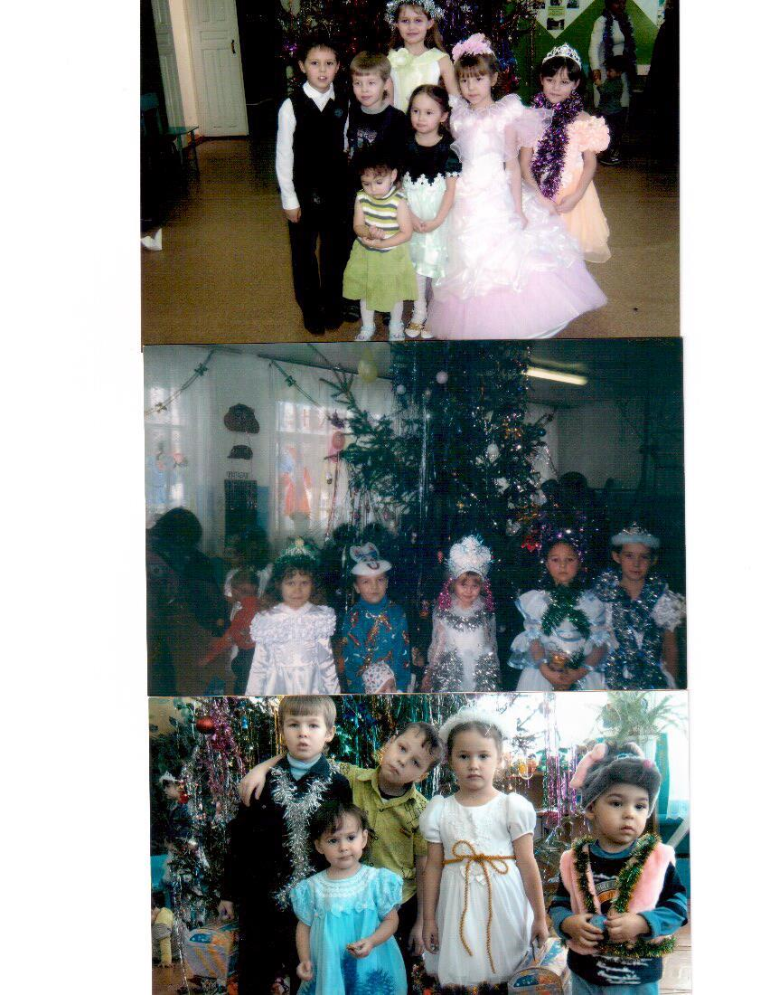
Рәсемнәрдә: Бәйрәмнәрдән күренешләр

Slide 16
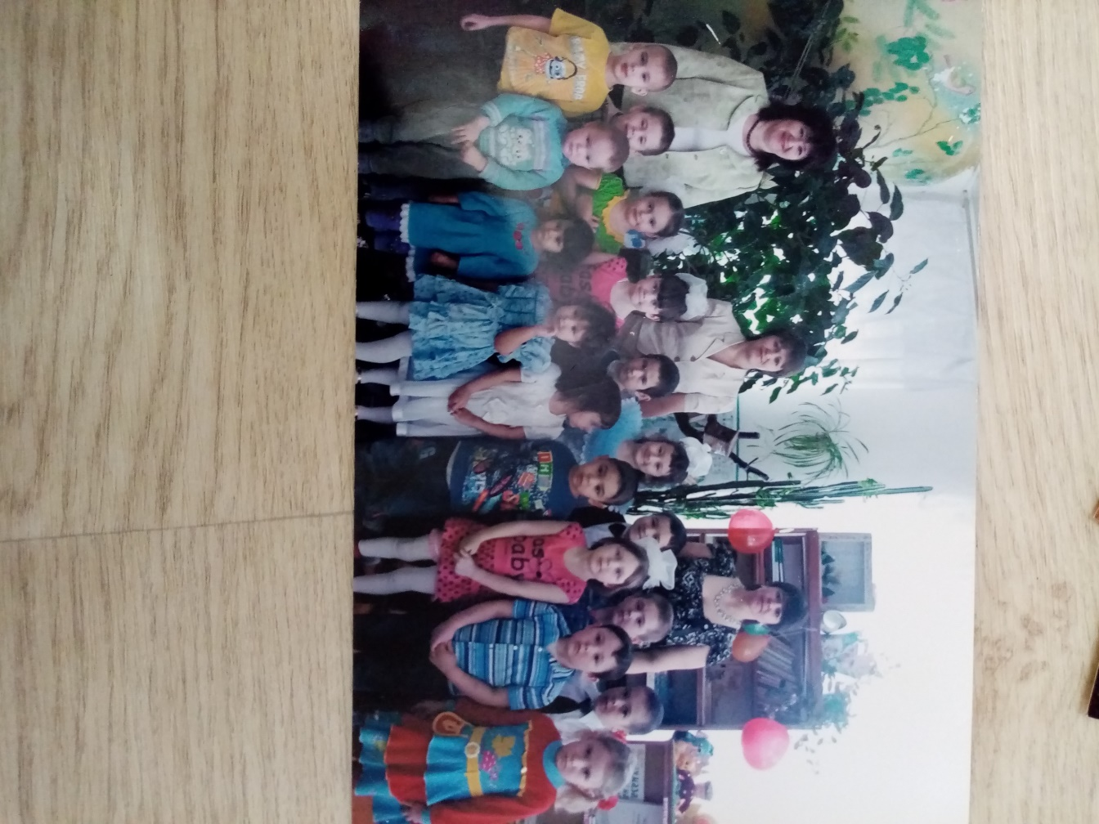
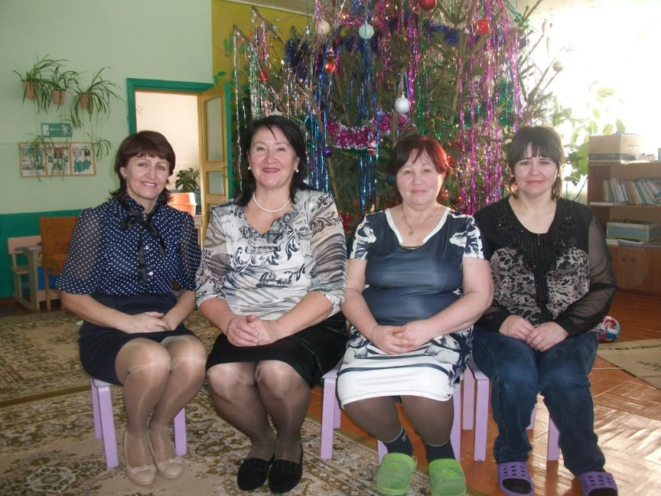
2010-2014 нчы еллар
Бакча мөдире-Сахипгараева Фаягөл
Тәрбияче- Гараева Флүсә
Пешекче- Агъзамова Илия
Бала караучы, кер юучы – Мавлиева Халидә
Рәсемдә: Гараева Ф.Ф., Сахипгараева Ф.Т., Агъзамова И.Н., Мавлиева Х.М.

Slide 17
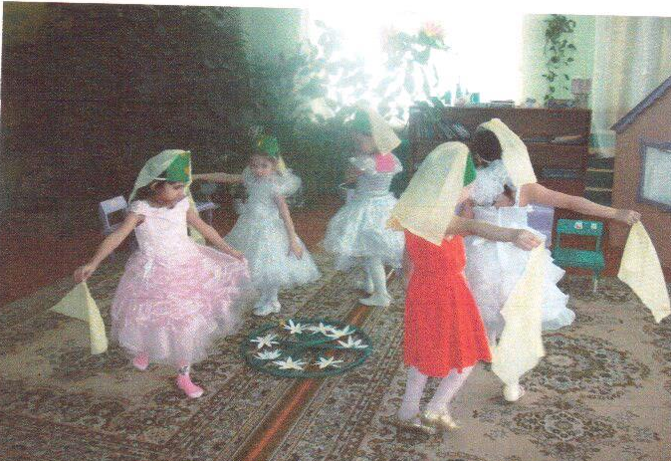
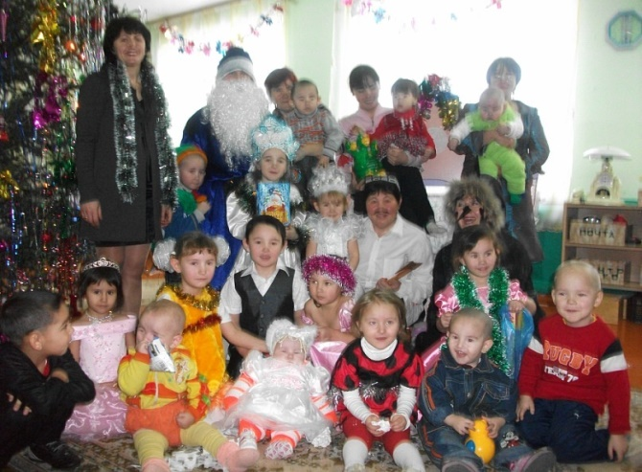

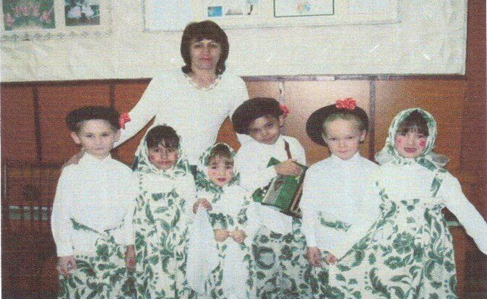
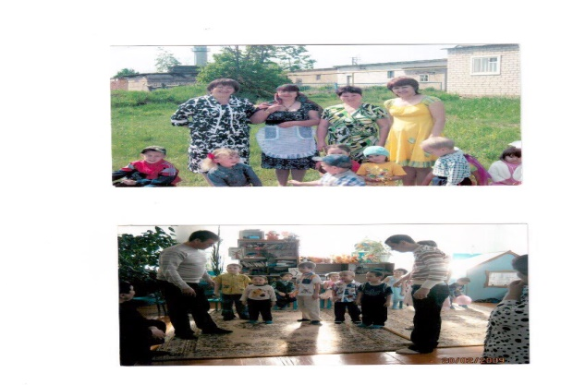
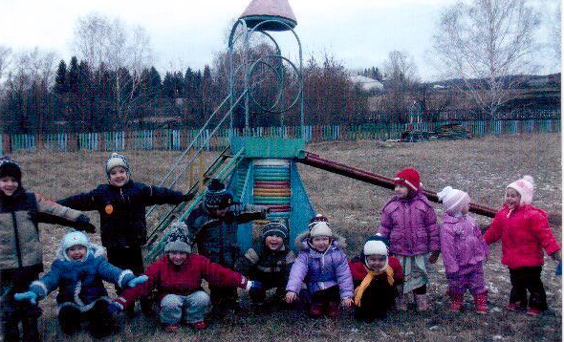
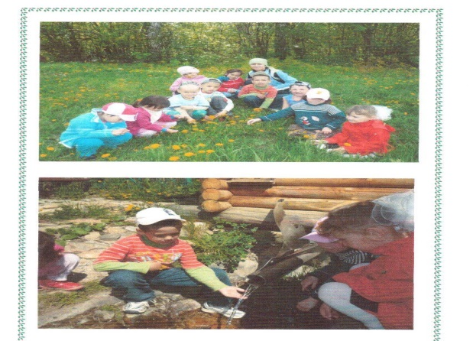
Рәсемнәрдә: Бакча тормышыннан күренешләр

Slide 18
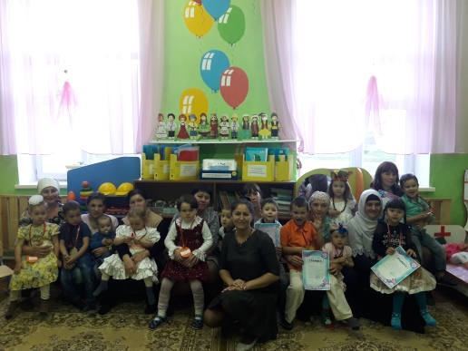
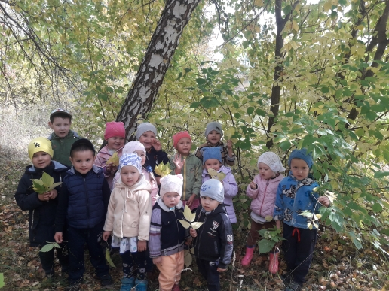
2015-2018 нчы еллар
Бакча мөдирләре- Сахипгараев Айнур,
Госсамова Фәридә,
Гильметдинова Гөлнара,
Шайхайдарова Нурсинә,
Асадуллина Гөлнар
Тәрбияче- Гараева Флүсә
Пешекче- Агъзамова Илия
Бала караучы, кер юучы – Мавлиева Халидә

Slide 19
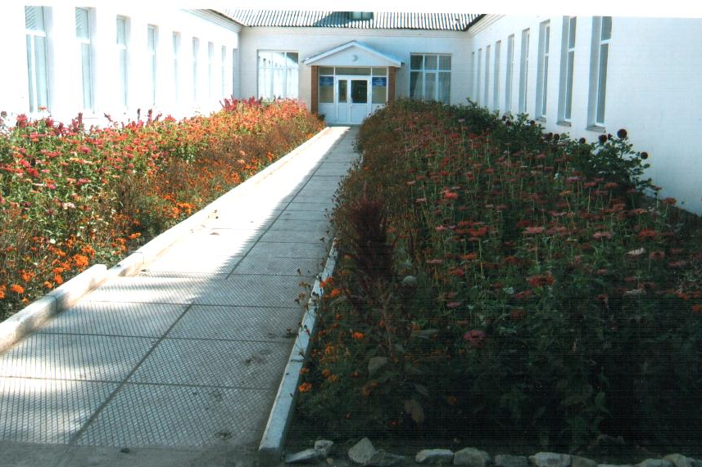
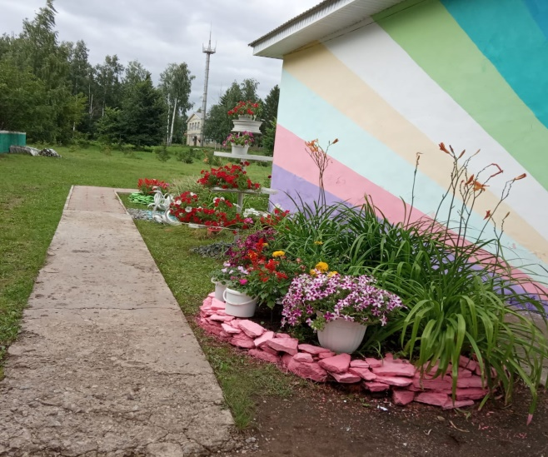
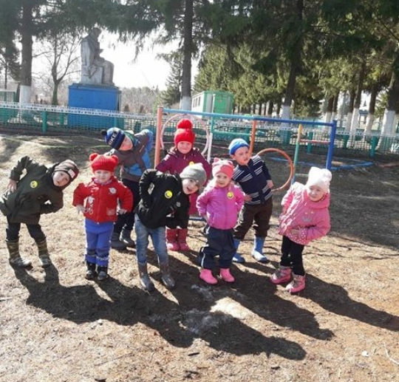
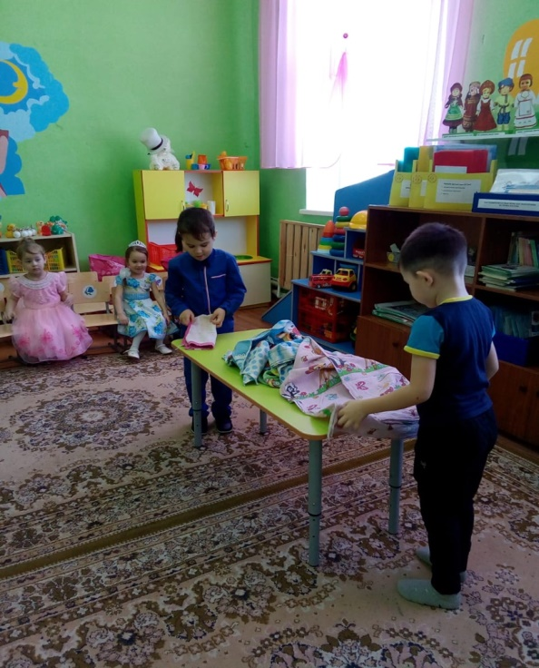
2014 елның 1нче сентябреннән “Чулпан” балалар бакчасы Баек төп гомуми белем бирү мәктәбенә күчеп эшен дәвам итте

Slide 20
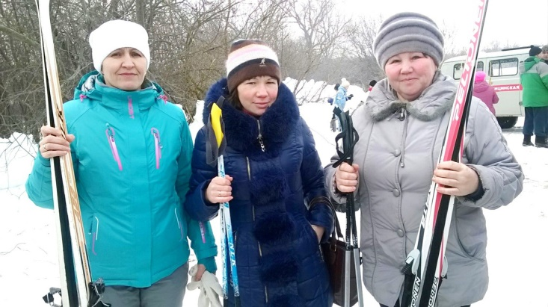
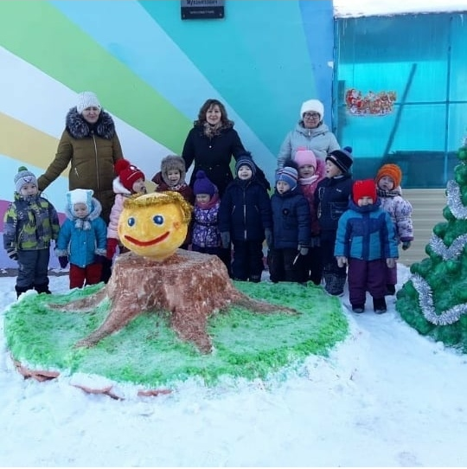
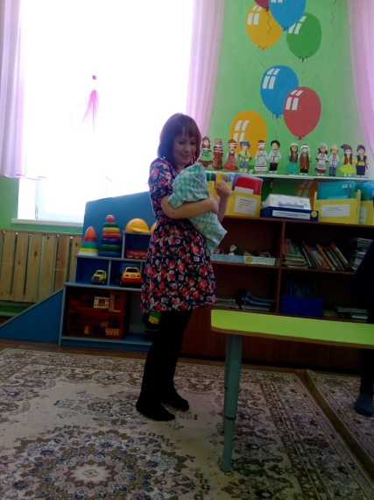
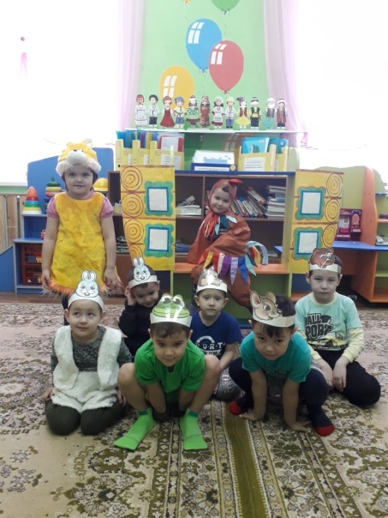
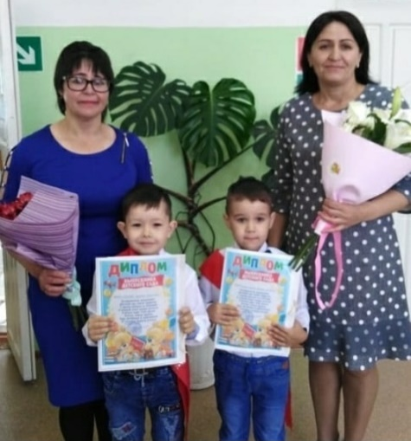
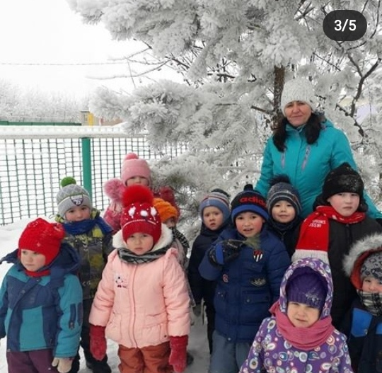
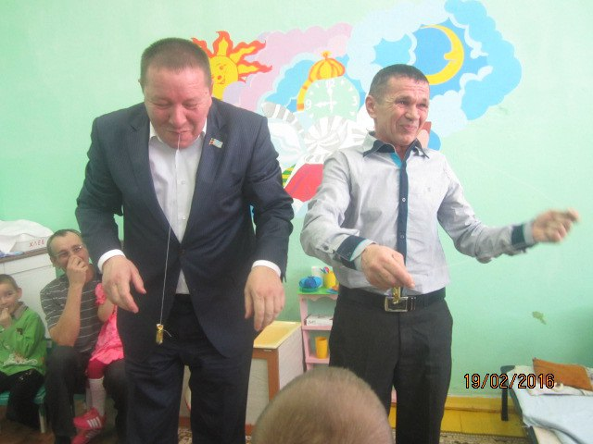
Рәсемнәрдә: Бакча тормышыннан күренешләр

Slide 21
2019 елның сентябреннән “Чулпан” балалар бакчасы мөстәкыйль оешма булып эшләүдән туктады һәм Баек төп гомуми белем бирү мәктәбенең мәктәпкәчә яшьтәгеләр төркеме булып эшләвен дәвам итте
Мәктәп директорлары:
Султанова Гөлнара Робертовна – 2019-2020 уку елы
Яббаров Илнар Назифович – 2020-2021 уку елы

Slide 22


2019 ел.....
Бакча эшләре буенча директор урынбасары-Шайхайдарова Нурсинә
Тәрбияче- Гараева Флүсә
Пешекче- Хамадишина Бриллиант
Бала караучы, кер юучы – Мавлиева Халидә

Slide 23





Рәсемдә: Гараева Ф.Ф., Хамадишина З.И., Шайхайдарова Н.А.
Рәсемнәрдә: Бакча тормышыннан күренешләр

Slide 24

Нәтиҗәләре-без
Бәйрәмсез бик күңелсез бит —
Күңелсездер сезгә дә.
Бәйрәмнәр кирәк безгә дә,
Бәйрәмнәр кирәк сезгә дә,
Кирәк һәммәбезгә дә!
Бәйрәмнәр кирәк әтигә,
Бәйрәмнәр кирәк әнигә,
Бабай белән әбигә!
Бәйрәмнәр бездә җитәрлек.
Үзе бәйрәм — балачак!
Балачакның шат җырлары,
Балачакның шат еллары
Мәңге истә калачак!
Бәйрәмнәр бик күп болай да,
Ә шулай да, ә шулай да
Иң шәп бәйрәм — балачак!

Slide 25







Slide 26






Slide 27









